Slide 1
Kultur for læring
T4 – høsten 2022
GBUS

Slide 2
Oversikt - deltakelse
Elev kartlegging - 75%, 210 av 279
Kontaktlærer kartlegging - 86%, 240 av 279
Foreldre kartlegging - 43%, 120 av 279 Totalt: 73 % deltakelse
Skoleledelse kartlegging - 100%, 5 av 5
Lærer kartlegging - 77%, 34 av 44
Assistenter og fagarbeidere - 56%, 9 av 16

Slide 3
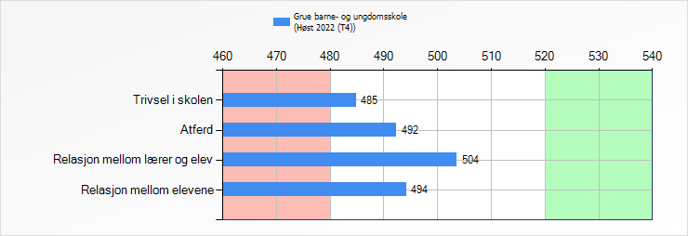
Elev 1. – 4. trinn: Indikatorer

Slide 4
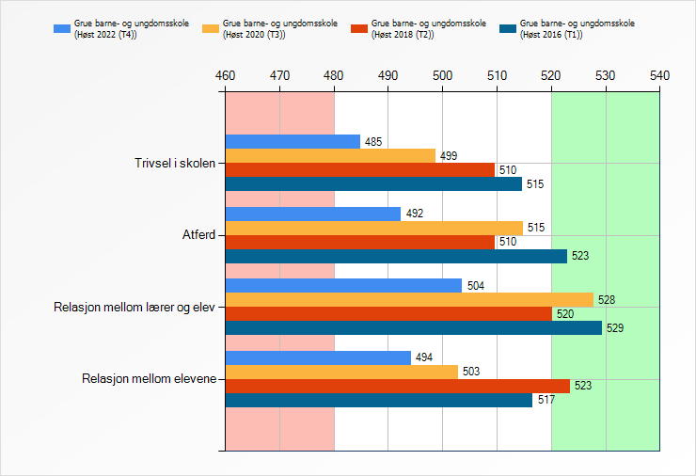
Elev 1. – 4. trinn: GBUS historisk

Slide 5
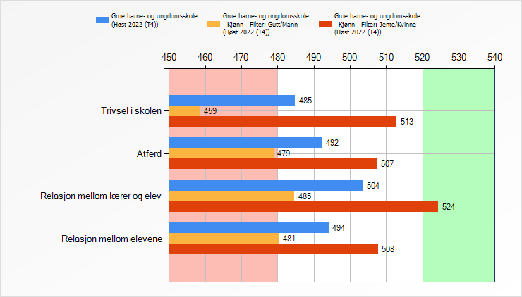
Elev 1. – 4. trinn: fordelt på kjønn

Slide 6
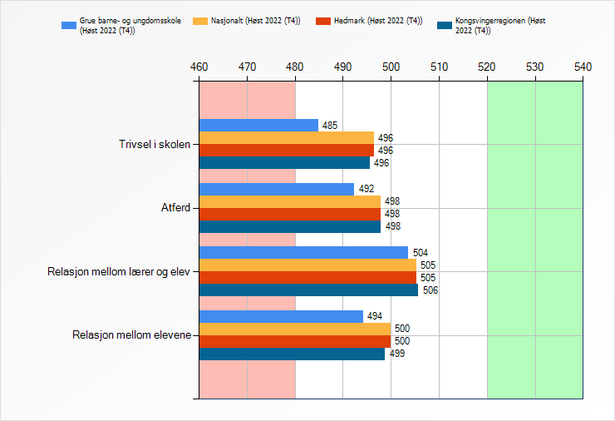
Elev 1. – 4. trinn: sammenlignet med andre

Slide 7
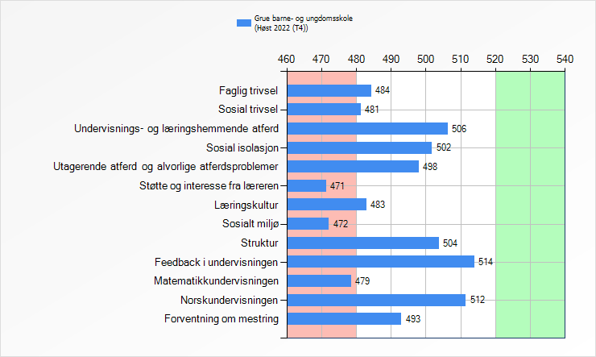
Elev 5. – 10. trinn: Indikatorer

Slide 8
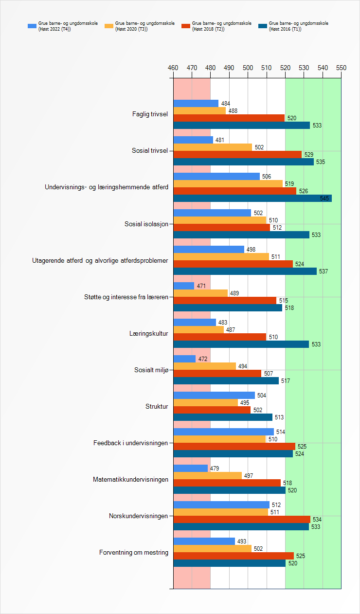
Elev 5. – 10. trinn GBUS: historisk

Slide 9
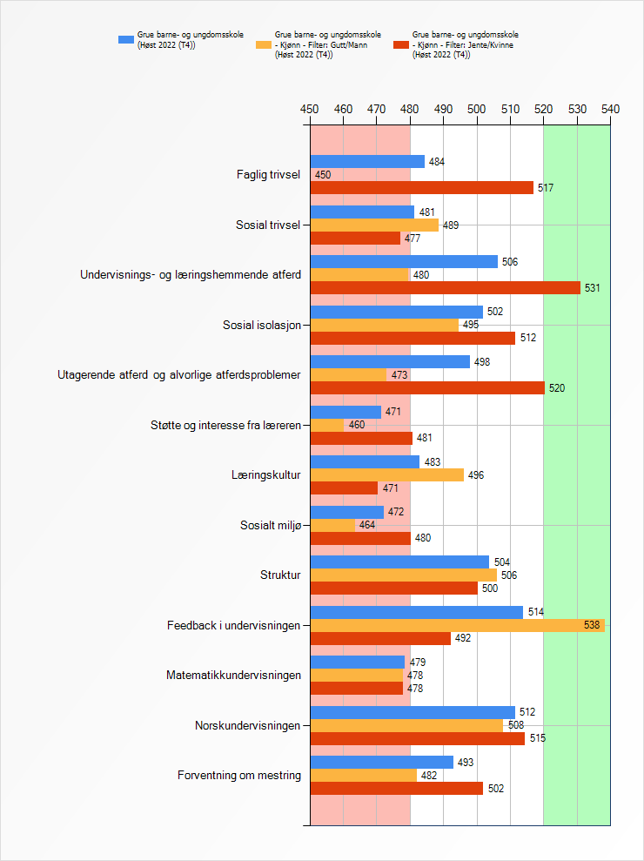
Elev 5. – 10. trinn: fordelt på kjønn

Slide 10
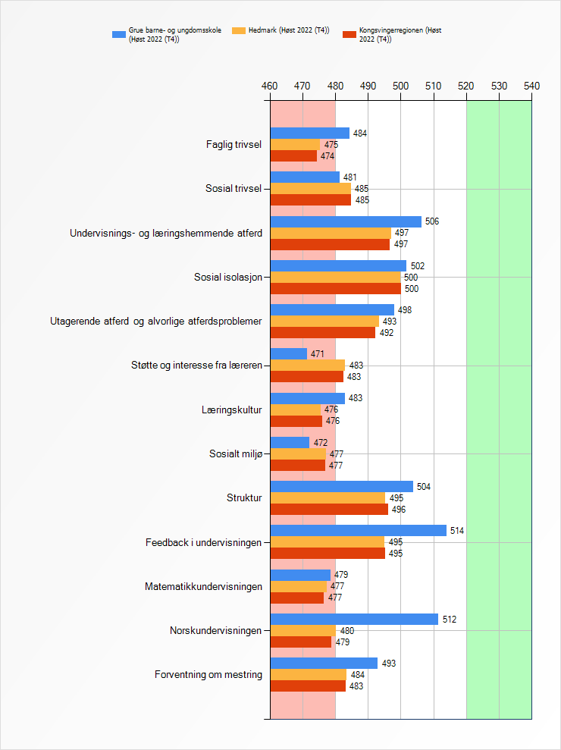
Elev 5. – 10. trinn: sammenlignet med andre

Slide 11
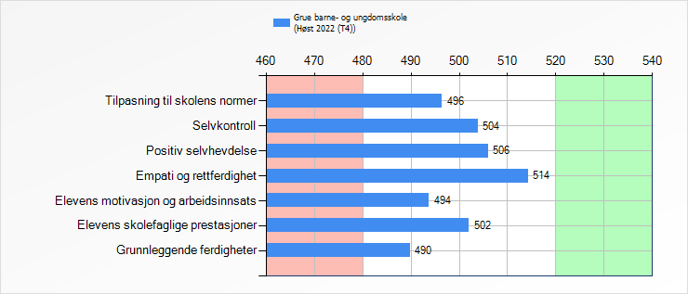
Kontaktlærere - Indikatorer

Slide 12
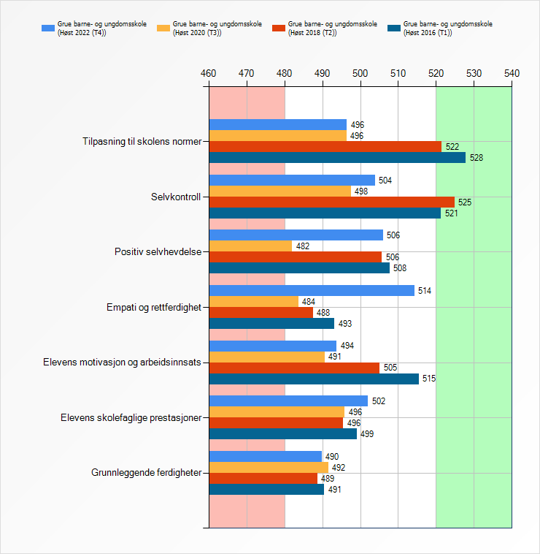
Kontaktlærere GBUS: historisk

Slide 13
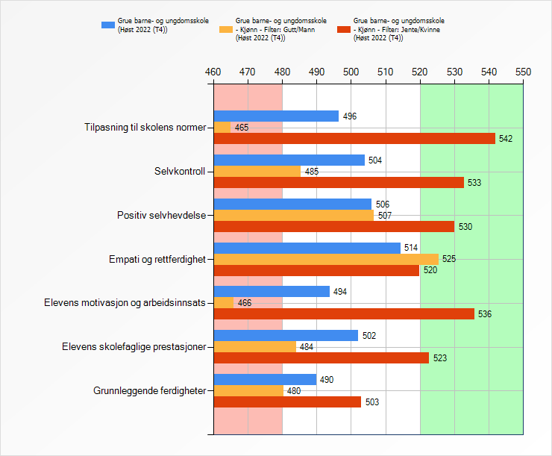
Kontaktlærere: fordelt på kjønn

Slide 14
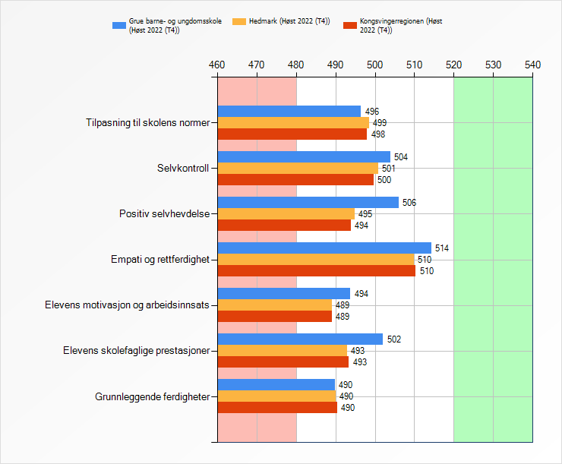
Kontaktlærere: sammenlignet med andre

Slide 15
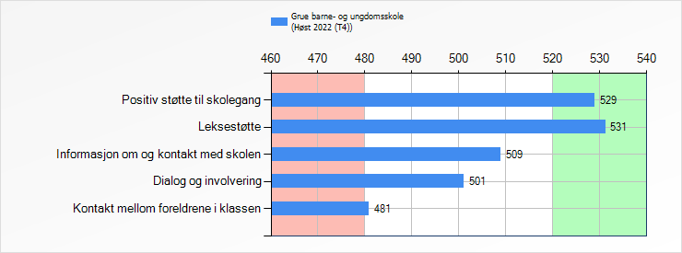
Foreldre: Indikatorer

Slide 16
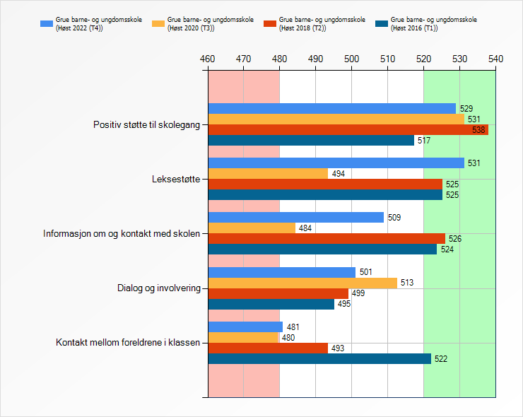
Foreldre GBUS: historisk

Slide 17
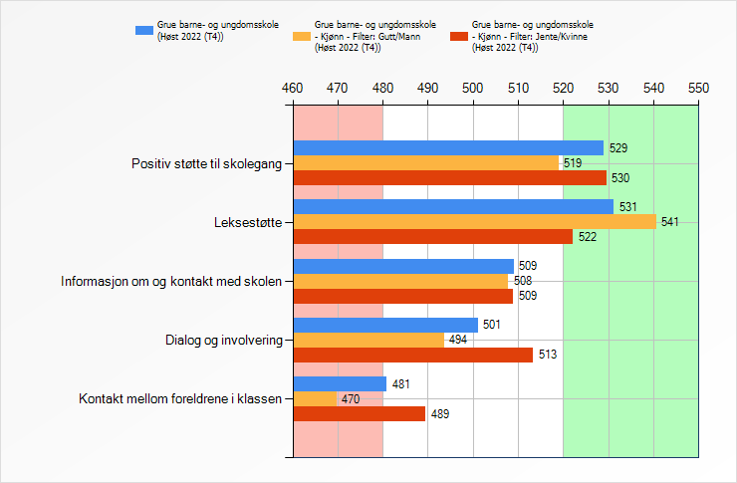
Foreldre: fordelt på kjønn

Slide 18
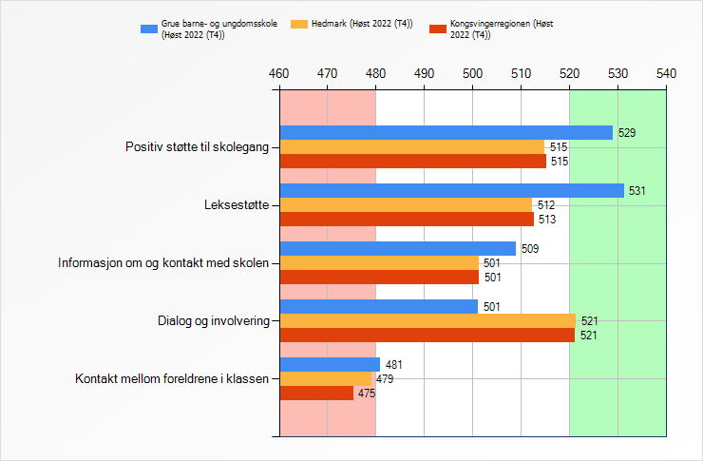
Foreldre: sammenlignet med andre

Slide 19
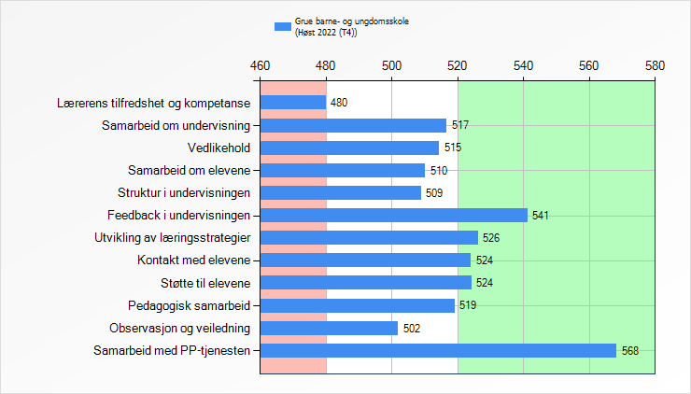
Lærer: Indikatorer

Slide 20
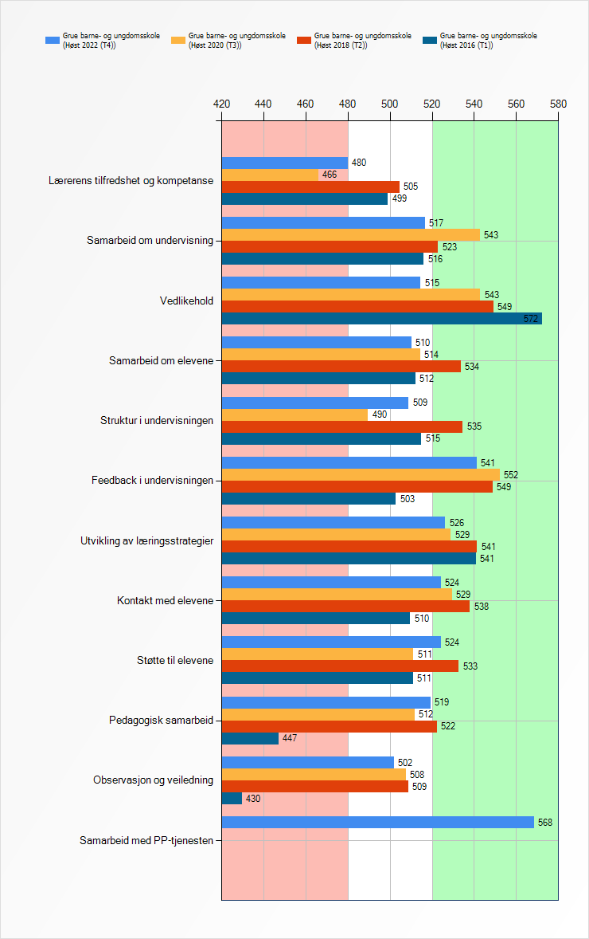
Lærer GBUS: historisk

Slide 21
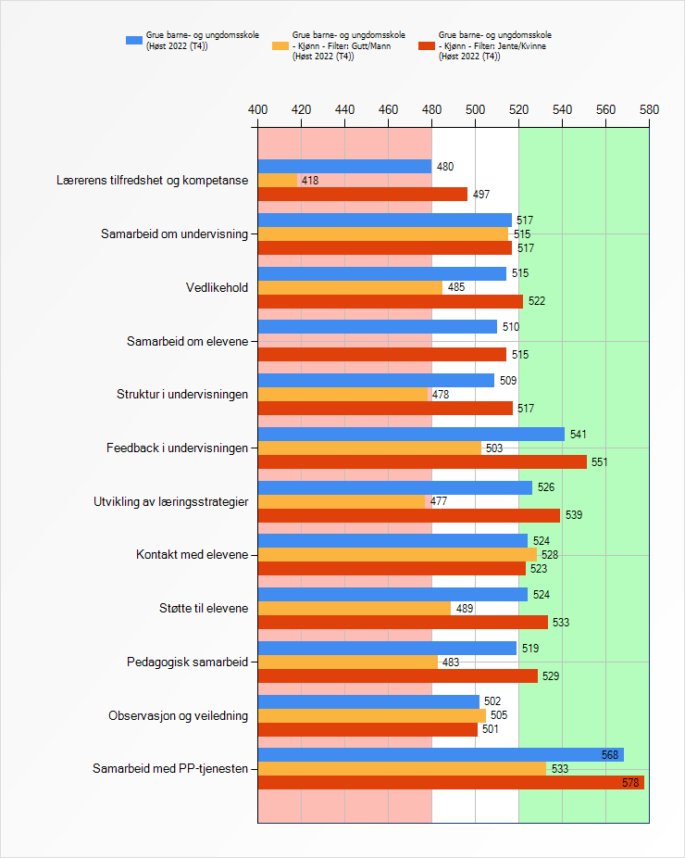
Lærer: fordelt på kjønn

Slide 22
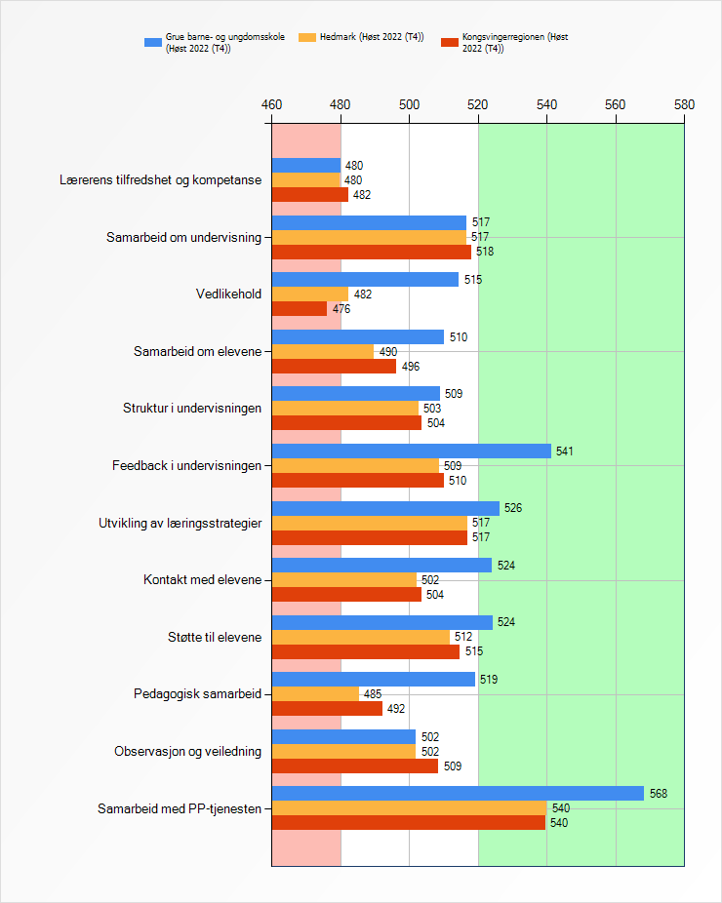
Lærer: sammenlignet med andre

Slide 23
Skoleledelse
For få deltakere til at resultatene blir offentliggjort

Slide 24
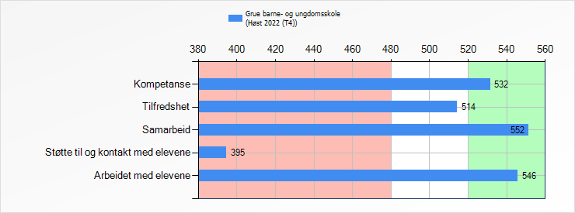
Assistenter og fagarbeidere: Indikatorer

Slide 25
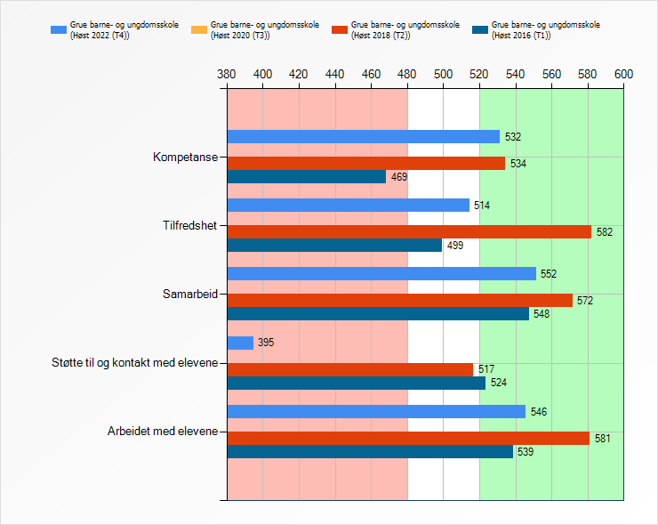
Assistenter og fagarbeidere GBUS: historisk

Slide 26
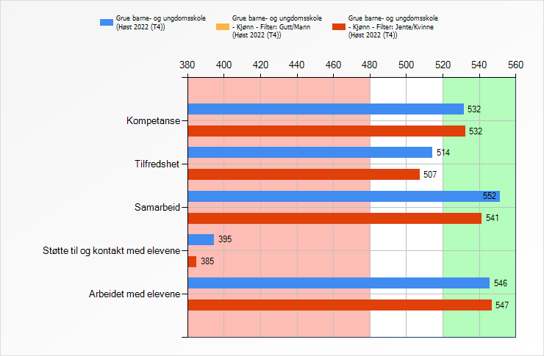
Assistenter og fagarbeidere: fordelt på kjønn

Slide 27
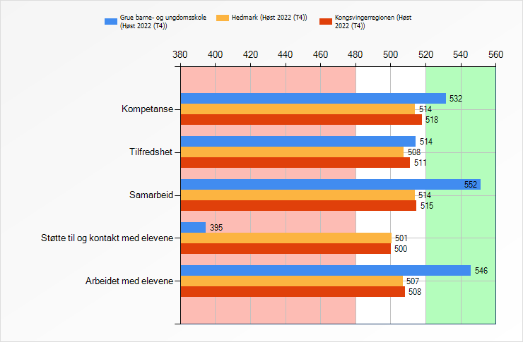
Assistenter og fagarbeidere: sammenlignet med andre

